Slide 1
2
0
1
8
框架完整通用总结计划
简洁实用、框架完整的年终总结、工作汇报与新年计划
汇报人：XXX
部门：XXX
时间：XXX

Slide 2
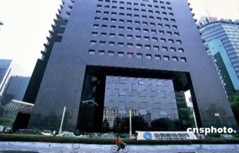

前 言
请在此处输入您的文本，或者复制您的文本粘贴到。请在此处输入您的文本，或者复制您的文本粘贴到。请在此处输入您的文本，或者复制您的文本粘贴到。
内容主题
ZHUZHI NEIRONG
点击添加：请在此处输入您的文本，或者复制您的文本粘贴到。

Slide 3
目 录 页
4
年度工作概括
2
成功案例展示
明年工作计划
一年的总结
我们完成效果
未来发展规划
1
工作完成情况
3
工作存在不足
5
我们胡业绩效率
长期的战略目标

Slide 4
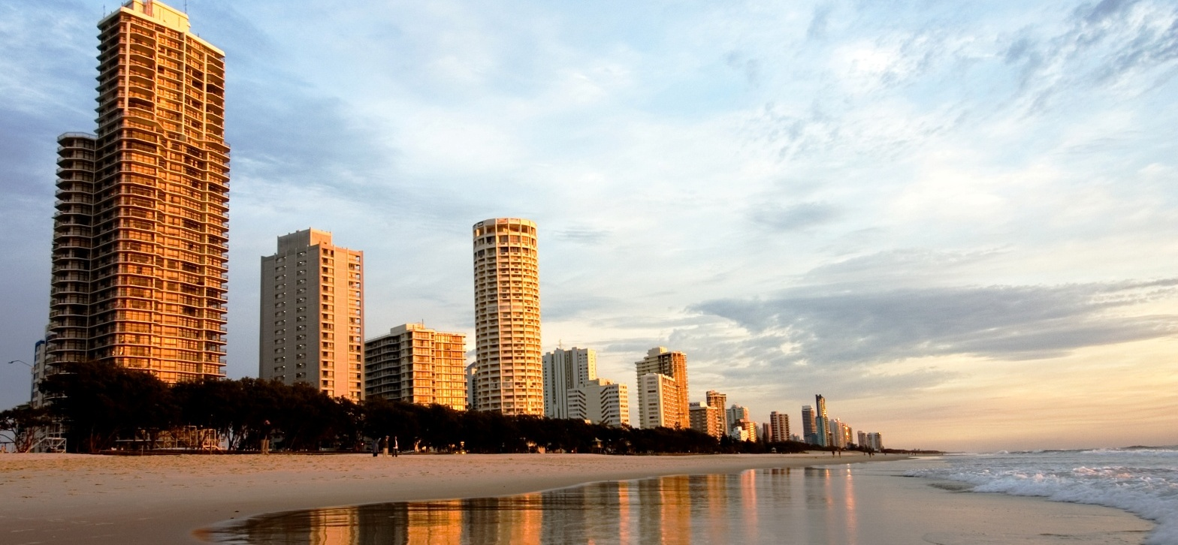
年度总结 | 工作完成情况 | 成功项目展示 | 工作存在不足 | 明年工作计划
年度总结
LOGO
公司名称
年度工作概述
添加标题
此处添加详细文本描述，建议与标题相关并符合整体语言风格，语言描述尽量简洁生动
添加标题
此处添加详细文本描述，建议与标题相关并符合整体语言风格，语言描述尽量简洁生动
添加标题
此处添加详细文本描述，建议与标题相关并符合整体语言风格，语言描述尽量简洁生动
添加标题
此处添加详细文本描述，建议与标题相关并符合整体语言风格，语言描述尽量简洁生动

Slide 5
年度总结 | 工作完成情况 | 成功项目展示 | 工作存在不足 | 明年工作计划
年度总结
LOGO
公司名称
具体工作概括
增加公司收入
解决生活麻烦
便民利民惠民
1
3
点击输入简要文字内容，文字内容需概括精炼，不用多余的文字修饰。点击输入简要文字内容，文字内容需概括精炼，不用多余的文字修饰。
点击输入简要文字内容，文字内容需概括精炼，不用多余的文字修饰。点击输入简要文字内容，文字内容需概括精炼，不用多余的文字修饰。
2
4
点击输入简要文字内容，文字内容需概括精炼，不用多余的文字修饰。点击输入简要文字内容，文字内容需概括精炼，不用多余的文字修饰。
点击输入简要文字内容，文字内容需概括精炼，不用多余的文字修饰。点击输入简要文字内容，文字内容需概括精炼，不用多余的文字修饰。
5
点击输入简要文字内容，文字内容需概括精炼，不用多余的文字修饰。点击输入简要文字内容，文字内容需概括精炼，不用多余的文字修饰。

Slide 6



年度总结 | 工作完成情况 | 成功项目展示 | 工作存在不足 | 明年工作计划
年度总结
LOGO
公司名称
第一项重点工作
1
重点工作内容回顾
点击输入简要文字内容，言简意赅的说明该分项内容专业设计……
第二项重点工作
第三项重点工作
2
3
点击输入简要文字内容，言简意赅的说明该分项内容专业设计……
点击输入简要文字内容，言简意赅的说明该分项内容专业设计……
点击输入简要文字内容，文字内容需概括精炼，言简意赅的说明分项内容专业设计……点击输入简要文字内容，文字内容需概括精炼，言简意赅的说明分项内容KINGPUB专业设计……

Slide 7
年度总结 | 工作完成情况 | 成功项目展示 | 工作存在不足 | 明年工作计划
年度总结
LOGO
公司名称
年度销售情况
您的内容打在这里，或者通过复制您的文本后，在此框中选择粘贴，并选择只保留文字。您的内容打在这里，或者通过复制您的文本后，在此框中选择粘贴，并选择只保留文字。
您的内容打在这里，或者通过复制您的文本后，在此框中选择粘贴，并选择只保留文字。
点击添加文本
点击添加文本
点击添加文本
点击添加文本

Slide 8
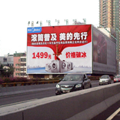
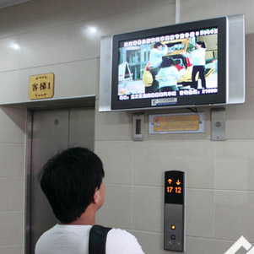
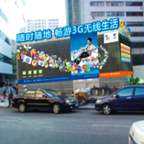

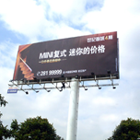

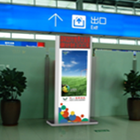
年度总结 | 工作完成情况 | 成功项目展示 | 工作存在不足 | 明年工作计划
年度总结
LOGO
公司名称
大型楼体广告位102块
楼宇电梯视频3000台
地铁风亭广告位46个
经典营销推广
高速立柱广告202块
机场媒体广告78个
点击输入简要文字内容，文字内容需概括精炼，不用多余的文字修饰，言简意赅的说明分项内容。点击输入简要文字内容，文字内容需概括精炼，不用多余的文字修饰，言简意赅的说明分项内容……

Slide 9
年度总结 | 工作完成情况 | 成功项目展示 | 工作存在不足 | 明年工作计划
工作完成情况
LOGO
公司名称
未完成
工作完全情况
已完成
点击输入简要文字内点击输入简要文字内容，言简意赅的说明该分项内容专业设计容，言简意赅的说明该分项内容专业设计……
1
点击输入简要文字内点击输入简要文字内容，言简意赅的说明该分项内容专业设计容，言简意赅的说明该分项内容专业设计……
1
点击输入简要文字内点击输入简要文字内容，言简意赅的说明该分项内容专业设计容，言简意赅的说明该分项内容专业设计……
2
2
点击输入简要文字内点击输入简要文字内容，言简意赅的说明该分项内容专业设计容，言简意赅的说明该分项内容专业设计……
3
点击输入简要文字内点击输入简要文字内容，言简意赅的说明该分项内容专业设计容，言简意赅的说明该分项内容专业设计……
点击输入简要文字内点击输入简要文字内容，言简意赅的说明该分项内容专业设计容，言简意赅的说明该分项内容专业设计……
3

Slide 10
年度总结 | 工作完成情况 | 成功项目展示 | 工作存在不足 | 明年工作计划
工作完成情况
LOGO
公司名称
工作计划进度
点击添加标题
添加标题
点击添加文字
95%
添加标题
点击添加文字
75%
添加标题
点击添加文字
85%
添加标题
点击添加文字
52%
添加标题
点击添加文字
87%

Slide 11
年度总结 | 工作完成情况 | 成功项目展示 | 工作存在不足 | 明年工作计划
工作完成情况
LOGO
公司名称
计划
目标
点击输入简要文字内容，文字内容需概括精炼，不用多余的文字修饰，言简意赅的说明分项内容。
1000万
点击输入简要文字内容，文字内容需概括精炼，不用多余的文字修饰。
300万
年度计划完成
实地
完成

Slide 12
年度总结 | 工作完成情况 | 成功项目展示 | 工作存在不足 | 明年工作计划
工作完成情况
LOGO
公司名称
制定周期工作完成计划
星期一
制定计划
星期六
点击输入简要文字内容，文字内容需概括精炼，不用多余的文字修饰。
点击输入简要文字内容，文字内容需概括精炼，不用多余的文字修饰。
星期二
星期五
点击输入简要文字内容，文字内容需概括精炼，不用多余的文字修饰。
点击输入简要文字内容，文字内容需概括精炼，不用多余的文字修饰。
星期三
星期四
点击输入简要文字内容，文字内容需概括精炼，不用多余的文字修饰。
点击输入简要文字内容，文字内容需概括精炼，不用多余的文字修饰。

Slide 13


年度总结 | 工作完成情况 | 成功项目展示 | 工作存在不足 | 明年工作计划
工作完成情况
LOGO
公司名称
点击输入标题文本小标签
营销业绩工作汇报
点击输入标题文本及描述说明
点击输入标题文本小标签
点击输入标题文本
点击输入标题描述文本
添加标题
添加标题
在此录入本图表的综合描述说明，在此录入本图表的综合描述说明。
在此录入本图表的综合描述说明，在此录入本图表的综合描述说明。

Slide 14
年度总结 | 工作完成情况 | 成功项目展示 | 工作存在不足 | 明年工作计划
工作完成情况
LOGO
公司名称
与往年相比
2014
2015
KINGPUB专业设计……点击输入本栏的具体文字，简明扼要的说明分项内容，此为概念图解，请根据您的具体内容酌情修改
KINGPUB专业设计……点击输入本栏的具体文字，简明扼要的说明分项内容，此为概念图解，请根据您的具体内容酌情修改
计划完成：三千万元
计划完成：四千万元
实际完成数：28，019，800
实际完成数：42，810，800
完成：93.33%
完成：107%
回款数：20，745，100
回款数：39，865，800
其他数据
其他数据
其他数据
其他数据

Slide 15

年度总结 | 工作完成情况 | 成功项目展示 | 工作存在不足 | 明年工作计划
工作完成情况
LOGO
公司名称
近五年工作完成情况
实现民通
100
家门店
培育100家门店，服务4000万居民
将疏通社区的资金流、信息流、物流阻碍，提供一体化社区服务，就是实践居民对美好生活的向往！
实现商通
2亿
元年销售额
年销售额达到2亿元人民币，净利润达1亿5千万
五年后将持续经济拉动增长，促进产业融合，催生新型商业业态！
开设3个控股子公司，实施管理运营，员工总数达500人
实现政通
3
个子公司
将使公司成为就业大平台，社区大数据，成为市场经济下的政府好帮手！

Slide 16
年度总结 | 工作完成情况 | 成功项目展示 | 工作存在不足 | 明年工作计划
成功案例展示
LOGO
公司名称
成绩
经验
1
输入简要文字内容，言简意赅的说明该分项内容KINGPUB专业设计……
1
输入简要文字内容，言简意赅的说明该分项内容KINGPUB专业设计……
2
输入简要文字内容，言简意赅的说明该分项内容KINGPUB专业设计……
2
输入简要文字内容，言简意赅的说明该分项内容KINGPUB专业设计……
3
输入简要文字内容，言简意赅的说明该分项内容KINGPUB专业设计……
3
输入简要文字内容，言简意赅的说明该分项内容KINGPUB专业设计……
4
输入简要文字内容，言简意赅的说明该分项内容KINGPUB专业设计……
4
输入简要文字内容，言简意赅的说明该分项内容KINGPUB专业设计……
7.5
8
成效值
经验值

Slide 17




年度总结 | 工作完成情况 | 成功项目展示 | 工作存在不足 | 明年工作计划
成功案例展示
LOGO
公司名称
已完成项目汇报
项目实施
项目实施项目实施
项目实施项目实施
项目实施项目实施
项目实施项目实施
成功项目
展示
项目分析
项目验收
项目分析项目分析
项目分析项目分析
项目分析项目分析
项目分析项目分析
项目验收项目验收
项目验收项目验收
项目验收项目验收
项目验收项目验收

Slide 18

年度总结 | 工作完成情况 | 成功项目展示 | 工作存在不足 | 明年工作计划
成功案例展示
LOGO
公司名称
完成项目一
项目说明
点击输入简要文字内容，文字内容需概括精炼，言简意赅的说明该分项内容KINGPUB专业设计……
经验与不足
点击输入简要文字内容，文字内容需概括精炼，言简意赅的说明该分项内容KINGPUB专业设计……
关键词
关键词
关键词
关键词

Slide 19
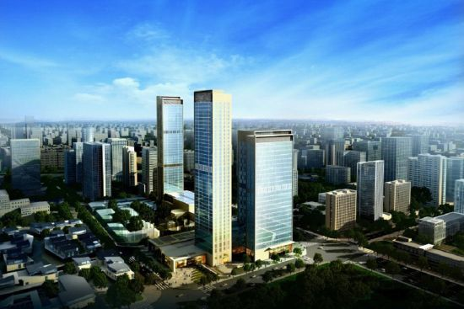
年度总结 | 工作完成情况 | 成功项目展示 | 工作存在不足 | 明年工作计划
成功案例展示
LOGO
公司名称
完成项目二
项目说明
点击输入简要文字内容，文字内容需概括精炼，言简意赅的说明该分项内容KINGPUB专业设计……
经验与不足
点击输入简要文字内容，文字内容需概括精炼，言简意赅的说明该分项内容KINGPUB专业设计……
关键词
关键词
关键词
关键词

Slide 20

年度总结 | 工作完成情况 | 成功项目展示 | 工作存在不足 | 明年工作计划
成功案例展示
LOGO
公司名称
完成项目三
添加
文本
项目说明
点击输入简要文字内容，文字内容需概括精炼，言简意赅的说明该分项内容KINGPUB专业设计……
经验与不足
添加
文本
点击输入简要文字内容，文字内容需概括精炼，言简意赅的说明该分项内容KINGPUB专业设计……
关键词
关键词
关键词
关键词

Slide 21
年度总结 | 工作完成情况 | 成功项目展示 | 工作存在不足 | 明年工作计划
成功案例展示
LOGO
公司名称
重点完成项目
单击此处添加你的标题
您的内容打在这里，或者通过复制您的文本后，在此框中选择粘贴，并选择只保留文字。您的内容打在这里，或者通过复制您的文本后您的内容打在这里。您的内容打在这里，或者通过复制您的文本后。
21%
添加文本标题
添加文本添加文本添加文本添加文本
添加文本添加文本添加文本添加文本
添加文本标题
添加文本添加文本添加文本添加文本
添加文本添加文本添加文本添加文本
添加文本添加文本添加文本添加文本

Slide 22
工作存在不足
年度总结 | 工作完成情况 | 成功项目展示 | 工作存在不足 | 明年工作计划
LOGO
公司名称
工作存在的问题
问题一
问题二
问题三
问题四
点击输入简要文字内容，文字内容需概括精炼，不用多余的文字修饰，言简意赅的说明分项内容……
点击输入简要文字内容，文字内容需概括精炼，不用多余的文字修饰，言简意赅的说明分项内容……
点击输入简要文字内容，文字内容需概括精炼，不用多余的文字修饰，言简意赅的说明分项内容……
点击输入简要文字内容，文字内容需概括精炼，不用多余的文字修饰，言简意赅的说明分项内容……

Slide 23
工作存在不足
年度总结 | 工作完成情况 | 成功项目展示 | 工作存在不足 | 明年工作计划
LOGO
公司名称
已解决的问题
点击输入
标题文本
点击输入
标题文本
点击输入
标题文本
点击输入
标题文本
点击输入简要文字内容，文字内容需概括精炼，不用多余的文字修饰，言简意赅的说明分项内容。点击输入简要文字内容，文字内容需概括精炼，不用多余的文字修饰，言简意赅的说明分项内容……

Slide 24
工作存在不足
年度总结 | 工作完成情况 | 成功项目展示 | 工作存在不足 | 明年工作计划
LOGO
公司名称
需要改善的不足
改善不足四
4
改善不足一
1
点击输入标题
点击输入标题
点击输入本栏的具体文字，简明扼要的说明分项内容，此为概念图解，请根据您的具体内容酌情修改。
点击输入本栏的具体文字，简明扼要的说明分项内容，此为概念图解，请根据您的具体内容酌情修改。
对症方法
2
3
改善那不足二
改善不足三
点击输入标题
点击输入标题
点击输入本栏的具体文字，简明扼要的说明分项内容，此为概念图解，请根据您的具体内容酌情修改。
点击输入本栏的具体文字，简明扼要的说明分项内容，此为概念图解，请根据您的具体内容酌情修改。

Slide 25
工作存在不足
年度总结 | 工作完成情况 | 成功项目展示 | 工作存在不足 | 明年工作计划
LOGO
公司名称
执行力问题不足
问题一
不想做
点击输入简要文字内容，文字内容需概括精炼，言简意赅的说明该分项内容KINGPUB专业设计……
点击输入简要文字内容，文字内容需概括精炼，言简意赅的说明该分项内容KINGPUB专业设计……
不会做
问题二
问题三
做不好
点击输入简要文字内容，文字内容需概括精炼，言简意赅的说明该分项内容KINGPUB专业设计……

Slide 26
工作存在不足
年度总结 | 工作完成情况 | 成功项目展示 | 工作存在不足 | 明年工作计划
LOGO
公司名称
点击输入本栏的具体文字，简明扼要的说明分项内容，此为概念图解，请根据您的具体内容酌情修改。
市场存在问题
点击输入本栏的具体文字，简明扼要的说明分项内容，此为概念图解，请根据您的具体内容酌情修改。
高端
市场
2018
点击输入本栏的具体文字，简明扼要的说明分项内容，此为概念图解，请根据您的具体内容酌情修改。
周边
市场
2017
细分
市场
本地
市场
点击输入本栏的具体文字，简明扼要的说明分项内容，此为概念图解，请根据您的具体内容酌情修改。
2017
下半年
2016

Slide 27
工作存在不足
年度总结 | 工作完成情况 | 成功项目展示 | 工作存在不足 | 明年工作计划
LOGO
公司名称
改善工作不足方案
添加标题文本
添加标题文本
01
02
输入简要文字内容，言简意赅的说明分项内容K专业设计……
输入简要文字内容，言简意赅的说明分项内容专业设计……
06
03
添加标题文本
添加标题文本
输入简要文字内容，言简意赅的说明分项内容设计……
输入简要文字内容，言简意赅的说明分项内容专业设计……
思路决定出路
05
04
添加标题文本
添加标题文本
输入简要文字内容，言简意赅的说明分项内容专业设计……
输入简要文字内容，言简意赅的说明分项内容专业设计……

Slide 28
年度总结 | 工作完成情况 | 成功项目展示 | 工作存在不足 | 明年工作计划
明年工作计划
LOGO
公司名称
今年工作计划总体方案
单击此处输入文字单击此处输入文字
单击此处输入文字单击此处输入文字
01
02
单击此处输入文字单击此处输入文字
单击此处输入文字单击此处输入文字
单击此处输入文字单击此处输入文字
单击此处输入文字单击此处输入文字
03
04
单击此处输入文字单击此处输入文字
单击此处输入文字单击此处输入文字

Slide 29
年度总结 | 工作完成情况 | 成功项目展示 | 工作存在不足 | 明年工作计划
明年工作计划
LOGO
公司名称
1
具体工作目标
4
点击录
入内容
点击录
入内容
2
3
点击录
入内容
点击录
入内容

Slide 30
年度总结 | 工作完成情况 | 成功项目展示 | 工作存在不足 | 明年工作计划
明年工作计划
LOGO
公司名称
具体工作效率
通过对绩效结果的反馈，总结绩效达成的经验，找出绩效未能有效达成的原因，为以后更好地完成工作打下基础。
绩效管理的最终目的是改善绩效。在面谈过程中，针对下属未能有效完成的绩效计划，主管应该和下属一起分析绩效不佳的原因，并设法帮助下属提出具体的绩效改进措施。
改进措施
工作业绩
行为表现，比如工作态度、工作能力等，对工作态度和工作能力的关注可以帮助下属更好地完善自己，并提高员工的技能，也有助于帮助员工进行职业生涯规划。
行为表现
结合上一绩效周期的绩效计划完成情况，并结合下属新的工作任务，和下属一起提出下一绩效周期中的新的工作目标和工作标准，这实际上是帮助下属一起制定新的绩效计划。
新的目标

Slide 31
年度总结 | 工作完成情况 | 成功项目展示 | 工作存在不足 | 明年工作计划
明年工作计划
LOGO
公司名称
计划实施阶段
第一阶段
第二阶段
第三阶段
第四阶段
实施
调整
深化
冲刺
添加标题文本
添加标题文本
添加标题文本
添加标题文本
输入简要文字内容，言简意赅的说明分项内容KINGPUB专业设计……
输入简要文字内容，言简意赅的说明分项内容KINGPUB专业设计……
输入简要文字内容，言简意赅的说明分项内容KINGPUB专业设计……
输入简要文字内容，言简意赅的说明分项内容KINGPUB专业设计……

Slide 32
年度总结 | 工作完成情况 | 成功项目展示 | 工作存在不足 | 明年工作计划
明年工作计划
LOGO
公司名称
整体方案策划
03
有利于提升政府形象
点击输入简要文字内容，文字内容需概括精炼，不用多余的文字修饰，言简意赅的说明分项内容……
01、点击输入简要文字内容，文字内容需概括精炼，不用多余的文字修饰，言简意赅的说明分项内容……
02
有利于民生
02、点击输入简要文字内容，文字内容需概括精炼，不用多余的文字修饰，言简意赅的说明分项内容……
01
有经济效益
03、点击输入简要文字内容，文字内容需概括精炼，不用多余的文字修饰，言简意赅的说明分项内容……

Slide 33
年度总结 | 工作完成情况 | 成功项目展示 | 工作存在不足 | 明年工作计划
明年工作计划
LOGO
公司名称
创新思路展示
新机遇
新思路
新项目
新市场
新模式
为梦想，我们携手共进！

Slide 34
谢
谢
观
看
框架完整通用总结计划
简洁实用、框架完整的年终总结、工作汇报与新年计划
汇报人：XXX
部门：XXX
时间：XXX

